Slide 1
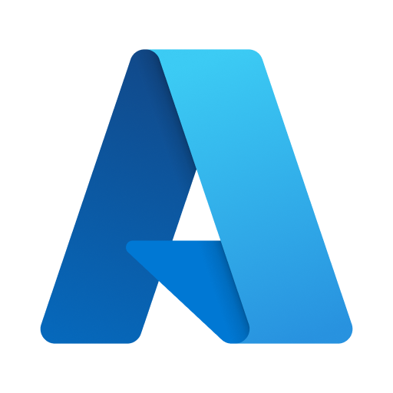

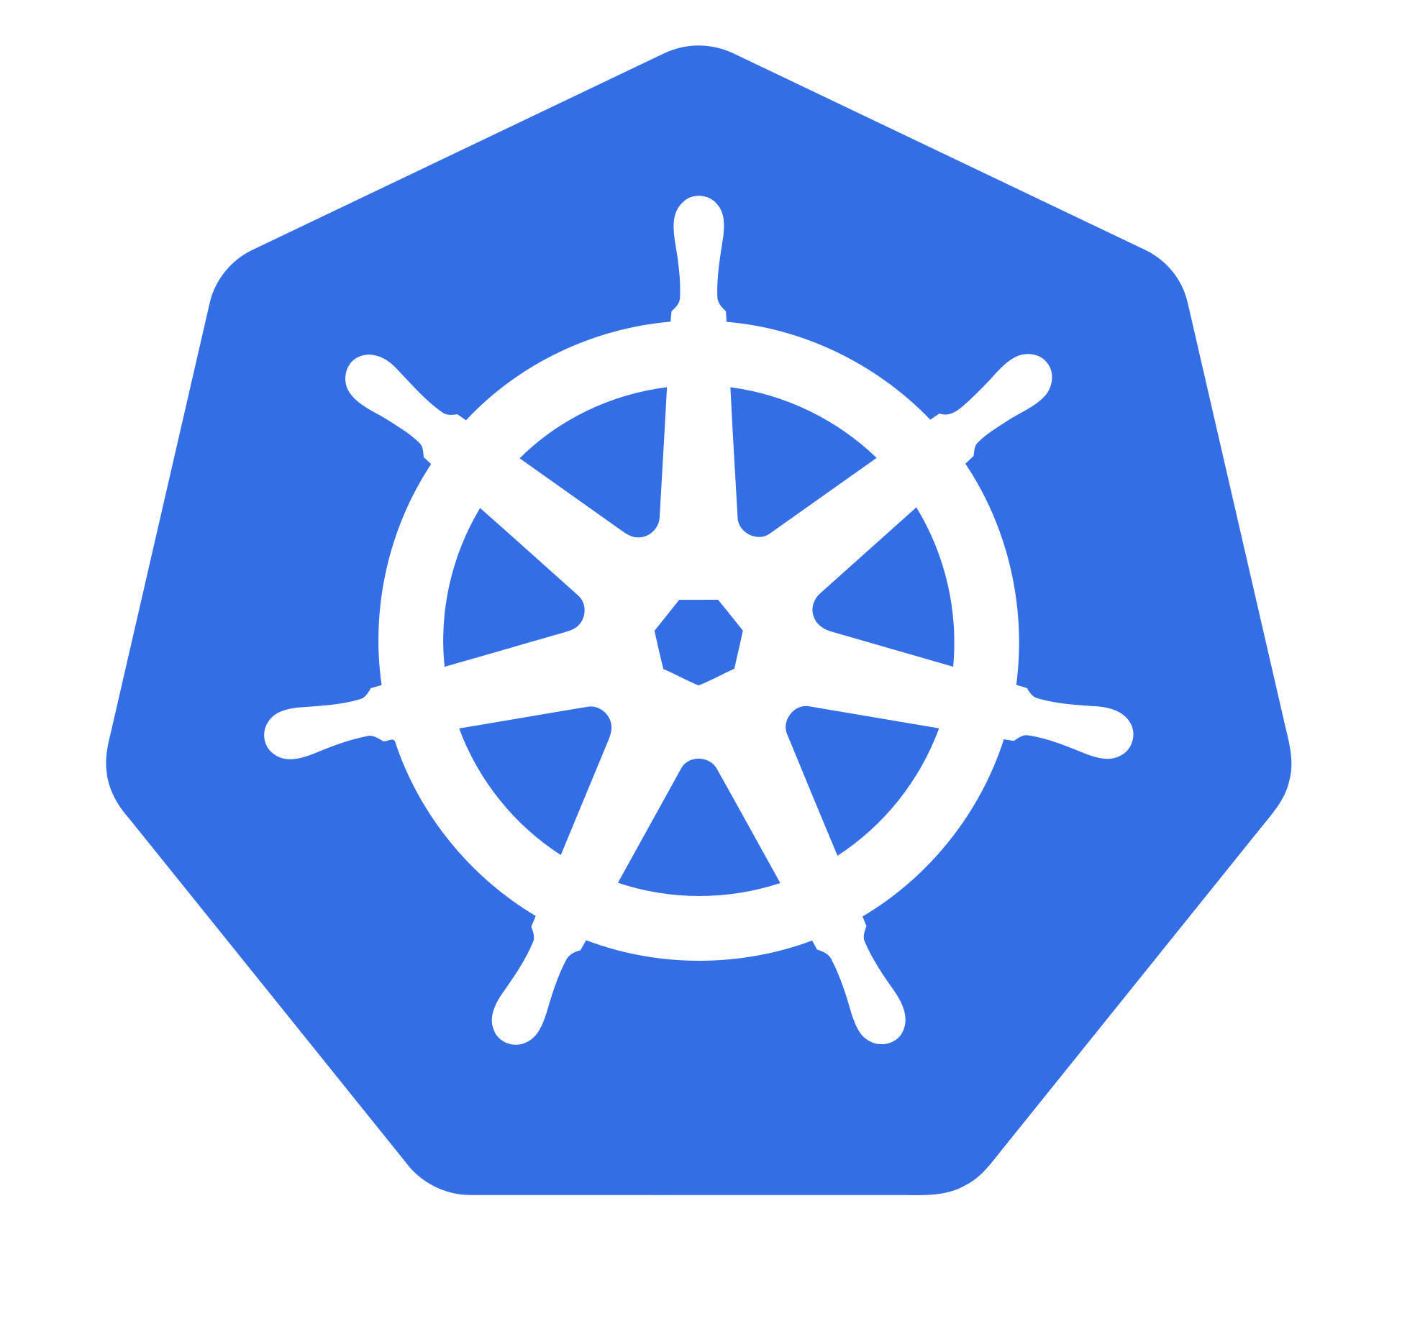
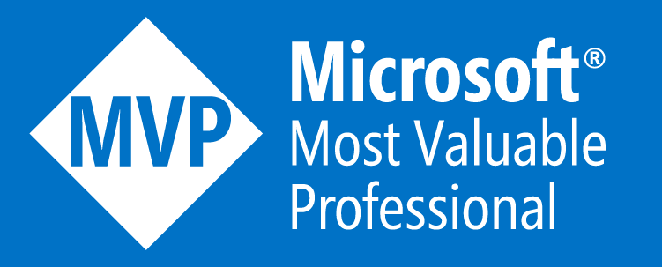
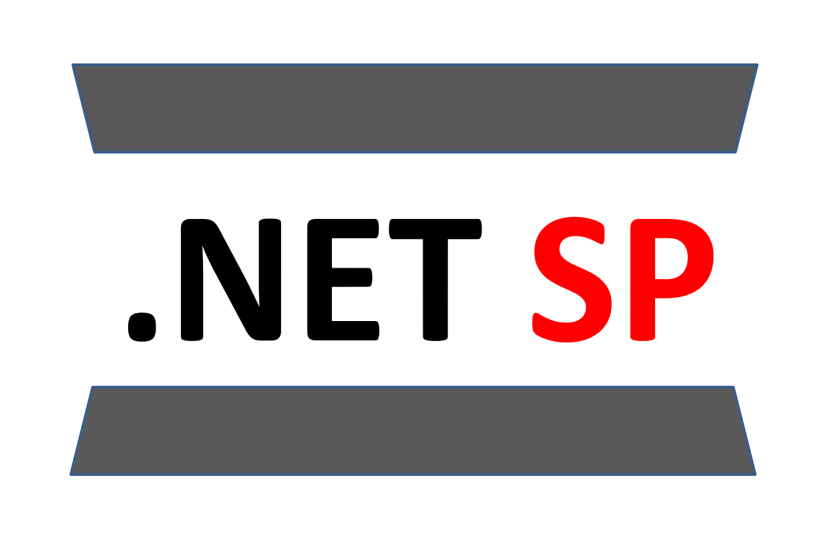
Azure Container Apps Escalabilidade de aplicações e descomplicando o uso do Kubernetes na nuvem
Renato Groffe
Microsoft MVP, Docker Captain, MTAC
linkedin.com/in/renatogroffe renatogroffe.medium.com

Slide 2

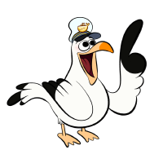
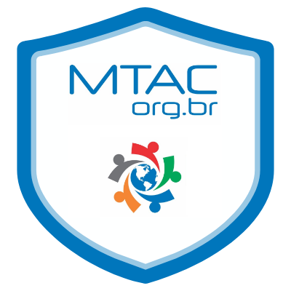
Renato Groffe
Microsoft Most Valuable Professional (MVP)
Docker Captain
Multi-Plataform Technical Audience Contributor (MTAC)
Arquiteto de Soluções/Software
+20 anos de experiência na área de Tecnologia
Community Leader, Autor Técnico e Palestrante
https://renatogroffe.medium.com

Slide 3
Agenda
Kubernetes e toda sua complexidade
Azure Container Apps: uma visão geral
Um exemplo prático com Azure Container Apps

Slide 4
Kubernetes e complexidade
Conhecimentos avançados em segurança e infraestrutura
Monitoramento constante
Várias questões envolvendo escalabilidade de aplicações
Implantação e o dia seguinte
Altos custos

Slide 5
Azure Container Apps: uma alternativa...
Serverless
Serviço gerenciado que descomplica o uso de containers, Kubernetes e alternativas cloud native
Custo menor

Slide 6
Azure Container Apps: uma alternativa...
APIs, Sites, Worker Services
Azure Containers Jobs viabilizam o uso de Jobs e CronJobs
Escalabilidade facilitada com KEDA
DAPR + Microservices

Slide 7
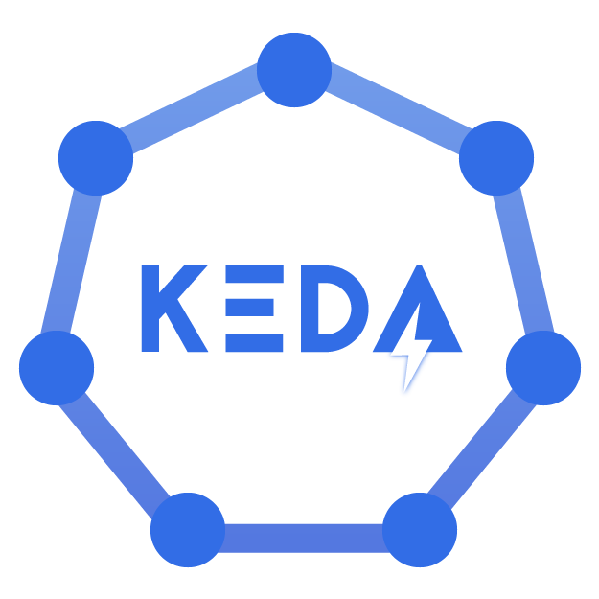
O projeto KEDA: uma visão geral
Kubernetes-based Event Driven Autoscaling https://keda.sh/
Escalabilidade horizontal de aplicações de forma descomplicada
Um projeto open source apoiado pela Cloud Native Computing Foundation
Instalável via Helm

Slide 8
O projeto KEDA: uma visão geral
Uso do mecanismo conhecido como HPA (Horizontal Pod Autoscaler)
Scalers permitem escalar aplicações que dependam de inúmeras tecnologias, através da utilização de alguma métrica suportada
Triggers para disparar o autoscaling de deployments

Slide 9
EXEMPLOS PRÁTICOS

Slide 10
OBRIGADO!

